Slide 1
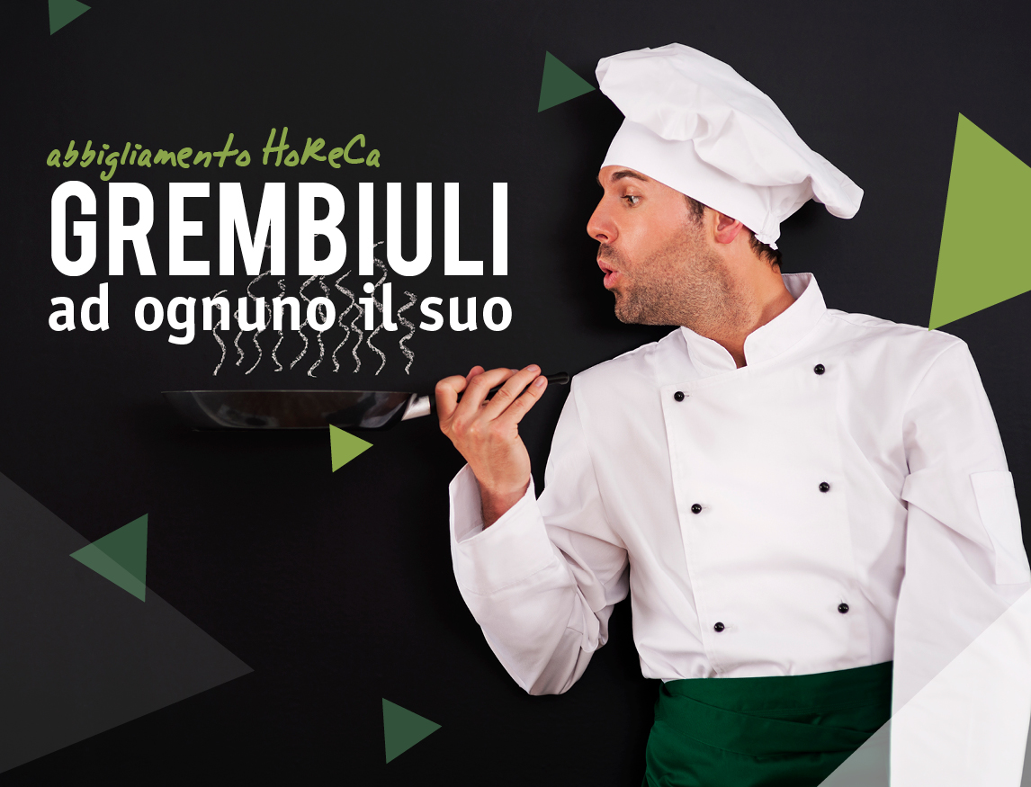
IL TUO LOGO
I tuoi contatti
Una ampia scelta di grembiuli
Nel nostro assortimento potrai trovare un'ampia scelta di grembiuli, un classico del settore Ho.Re.Ca. Inoltre abbiamo introdotto tra i nostri marchi di punta anche l'assortimento Siggi.
QUALITÀ | STILE | COMFORT
Qualità
Stile
Comfort
Realizzati con materiali resistenti agli strappi e ai lavaggi aggressivi
Grembiuli lunghi, corti, con pettorina o senza per essere alla moda.
Abbigliamento disegnato per lasciarvi liberi di muovervi
I tuoi contatti

